Slide 1
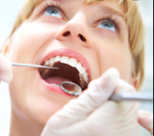
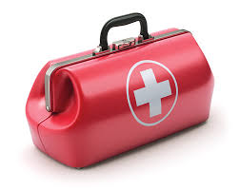
DROGUES D’URGENCE
AU CABINET DENTAIRE
Dr S.BELLAHDID

Slide 2
INTRODUCTION
Chaque cabinet dentaire doit obligatoirement disposer de matériels et de médicaments d’urgence nécessaire à la sécurité des patients
Chaque praticien doit être capable de mettre en place une thérapeutique médicamenteuse dans l’ attente des secours.
Devant l’urgence la priorité pour un chirurgien dentiste est de mettre en œuvre les premiers gestes de secours permettant d’éviter l’ aggravation de l’état général de son patient et non pas de poser le diagnostic précis .

Slide 3
INTRODUCTION
L’utilisation de la voie intraveineuse est souvent la plus utilisée en urgence au cabinet dentaire alors que peu de chirurgiens-dentistes sont familiarisés avec ce type d’injection
Une autre voie d’administration
orale
sous cutanée ou
intramusculaire
Sont utilisable et efficace dans l’attente de moyens médicalisés.

Slide 4
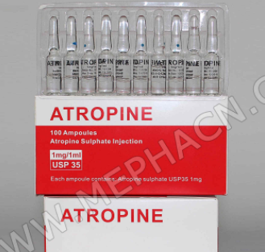
MEDICAMENT
D’URGENCE
-Ampoule de 0,5 mg à 1 mg
-Voie d’administration :
-Sous cutanée
Posologie =0,5 mg à 1 mg
-En s/s cutané le délai d’action est de 15 à 30 minutes
Atropine:
Sulfate d’atropine
Molécule anticholinergique s’opposant aux effets bradycardisants de l’acétylcholine
Action :
-Augmente la fréquence cardiaque
- Antispasmodique
-Diminue les secrétions salivaires,
lacrymales ,gastriques et sudorales

Slide 5
MEDICAMENT
D’URGENCE
Atropine: Sulfate d’atropine
Indication :Malaise vagal
L’ atropine est utilisé en 2eme intention
Devant un malaise vagal il faut d ’abord compenser la bradycardie et l’hypotension en mettant le patient en position de Trendelenburg (allongé, jambes surélevées).
Notes:
.

Slide 6
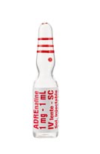
MEDICAMENTS D’URGENCE
Ampoule de 0,5 mg ou 1 mg
Voie d’ administration: IM,IV ou S/C
Adrénaline
Molécule vasoconstrictrice
Augmente la fréquence cardiaque et la pression artérielle
Action bronchodilatatrice et inhibe la libération des médiateurs de l’inflammation et de l’allergie .
Notes:
L

Slide 7
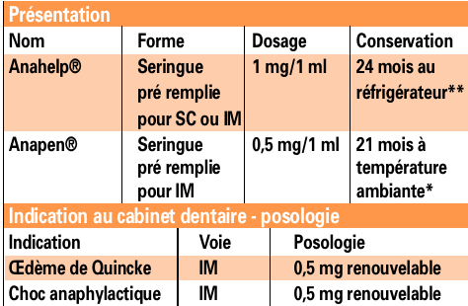
MEDICAMENTS D’URGENCE
Ampoule de 0,5 mg ou 1 mg
Voie d’ administration: IM,IV ou S/C
NB : La voie IM est contre-indiquée chez les patients sous anticoagulant ou ayant des troubles de la coagulation.
L’injection d’adrénaline sera alors réalisée en sous-cutané ,
Adrénaline
Indication :
-œdème de Quincke
-choc anaphylactique
-arrêt cardio-circulatoire

Slide 8
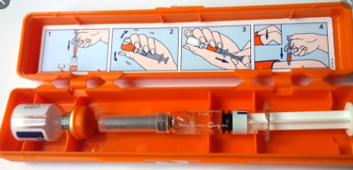
MEDICAMENTSD’URGENCE
Voie d’administration :
IM
Posologie :
1 mg en 1 injection unique
GLUCAGON :
Hormone hyperglycémiante
Stimule la glycogénolyse
Indication :
Coma hypoglycémique
Chez un patient conscient, le resucrage se fera par voie orale à l’aide de sucre en morceau croqué par le patient.

Slide 9
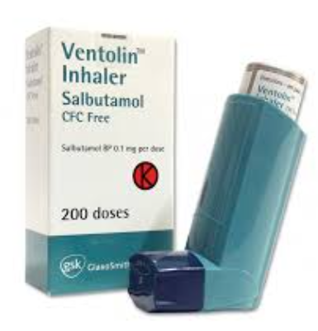
MEDICAMENTS D’URGENCE (4)
SALBUTAMOL (Ventoline®)
Action : bronchodilatation
Voie d’aministration :sous forme d’aérosol doseur délivre la molécule par bouffée.
Indication :crise d’asthme

Slide 10
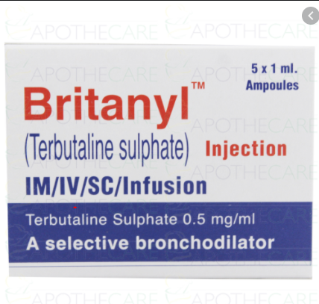
MEDICAMENTS D’URGENCE(5)
TERBUTALINE (Bricanyl®)
Action :bronchodilatation
Voie d’administration au cabinet dentaire :
sous-cutanée(SC),IV ,IM
Posologie :0,5 mg en s/c

Slide 11
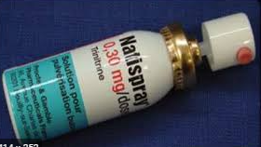
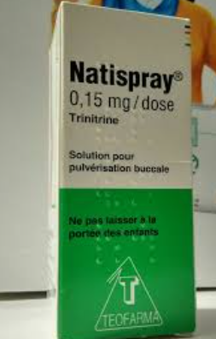
MEDICAMENTS D’URGENCE(6)
TRINITRINE (Natyspray®)
Action :
-Vasodilatateur veineux et coronarien.
-Réduit les besoins en oxygène du myocarde
- Hypotenseur
Voie d’administration :
-Pulvérisation sublinguale
Indication :
-Douleur thoracique
- Infarctus du myocarde
-Poussée hypertensive

Slide 12
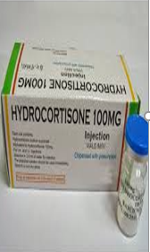
MEDICAMENTS D’URGENCE(7)
HEMISUCCINATE D’HYDROCORTISONE
Hormone Glucorticoïde
Action : Antiallergique
Anti-inflammatoire
Antipyrétique
Antalgique
Mode d’administration:
diluer avec du SSI 9%° OU SG5%
Posologie:100 à 200 mg IVD
Indication :asthme ,œdème laryngé
Choc anaphylactique
inflammation sévère

Slide 13
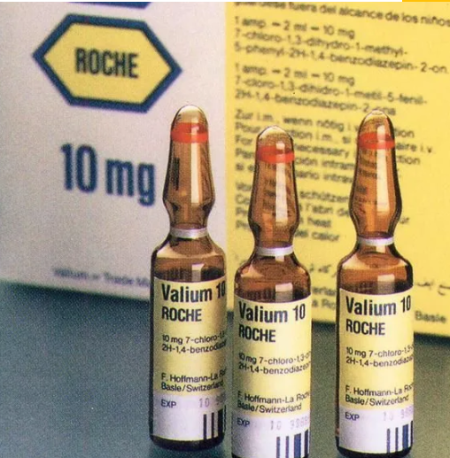
MEDICAMENTS D’URGENCE
MEDICAMENTS D’URGENCE(8)
MIDAZOLAM(HYPNOVEL)
Action :-Anticonvulsivant
-Hypnotique
-Myorelaxant
-Amnésiant
Indication :
- Crise convulsive
-Agitation paroxystique
Administration: – Amp de 10 mg/2ml
– Perfusion en IVD lente
dans SG5% ou SSI 0.9%:
0,2à 0,4 MG/kg

Slide 14
CONCLUSION
La fréquence des urgences médicales au cabinet dentaire est faible mais certaines peuvent mettre en jeu le pronostic vital du patient .
Dans la plus part des cas ces urgences sont le résultat de décompensation d’une pathologie chronique .
Le stress qui accompagne une situation d’ urgence impose l’utilisation de techniques simples ,facilement réalisables par le chirurgien dentiste ne les pratiquant pas régulièrement
Plus qu’une obligation légale c’est une obligation morale d’avoir tout le matériel de réanimation dans un cabinet dentaire

